Slide 1
자동 다중 추출 이송 레이져 마킹기
AUTOMATIC
LASER
MARKING MACHINE
Model: TM-1000
생산성 향상
본사 : 서울특별시 구로구 디지털로 33길 28 우림이비지센타 1차 104호
TEL : 02)2108-2500~9 FAX : 02)2108-2510
공장: 경기도 화성시 양감면 사격장길 131-22
TEL : 031)354-2731 FAX : 031)354-2758
경남사무소 : 경남 양산시 양주5길 38-1
TEL : 055)385-8355 FAX : 055)385-5272

Slide 2
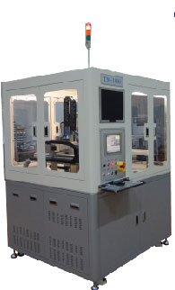
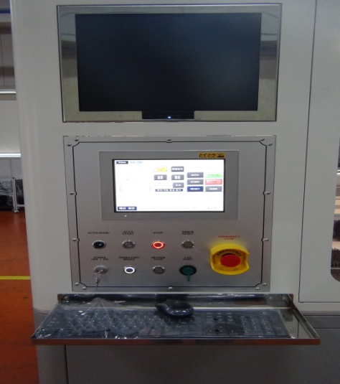
장비 사양
마킹 장비 사양
# 전원 : 220VAC 3상 30A
# AIR 공급 : Ø8
# 공급압력 6kg/㎠
# 설계압력은 5kg/㎠
# 컨트롤사양:Mitsubishi Q Series
# 구동부사양
: MR-J4W-444B
X Axis : HG-KR43 ( 400W )
Y Axis : HG-KR43 ( 400W )
Z Axis : HG-KR43B ( 400W )
# 생산성
Ø6 마킹 기준 : 1,000 EA / 15분 소요
장비 사이즈
1360 X 1560 X 2040
PC 일체형

Slide 3
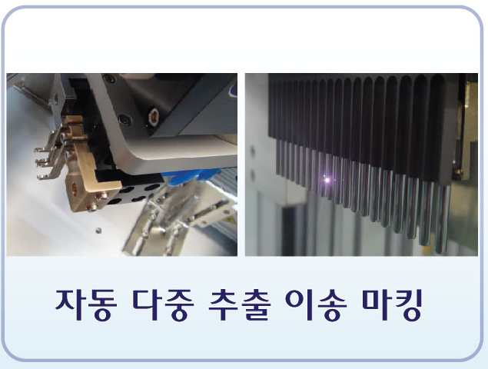
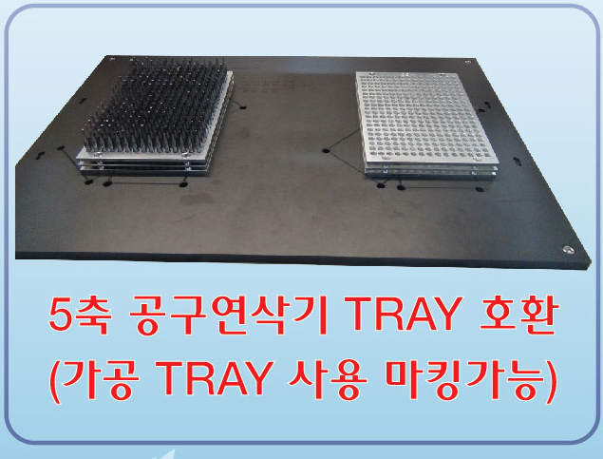
자동 이송 마킹 시스템
마킹 소재 자동 이송 마킹
* 다중 추출 시스템
- 소재 사이즈에 따라 다중 자동 추출 가능
- 레이져 이송으로 인한 다중 마킹 가능
5축 공구 연삭기 TRAY 호환
- W 社 , R 社 TRAY 호환 가능
- 5축 가공기 완료 후 TRAY 이송만 으로
마킹 준비 완료

Slide 4
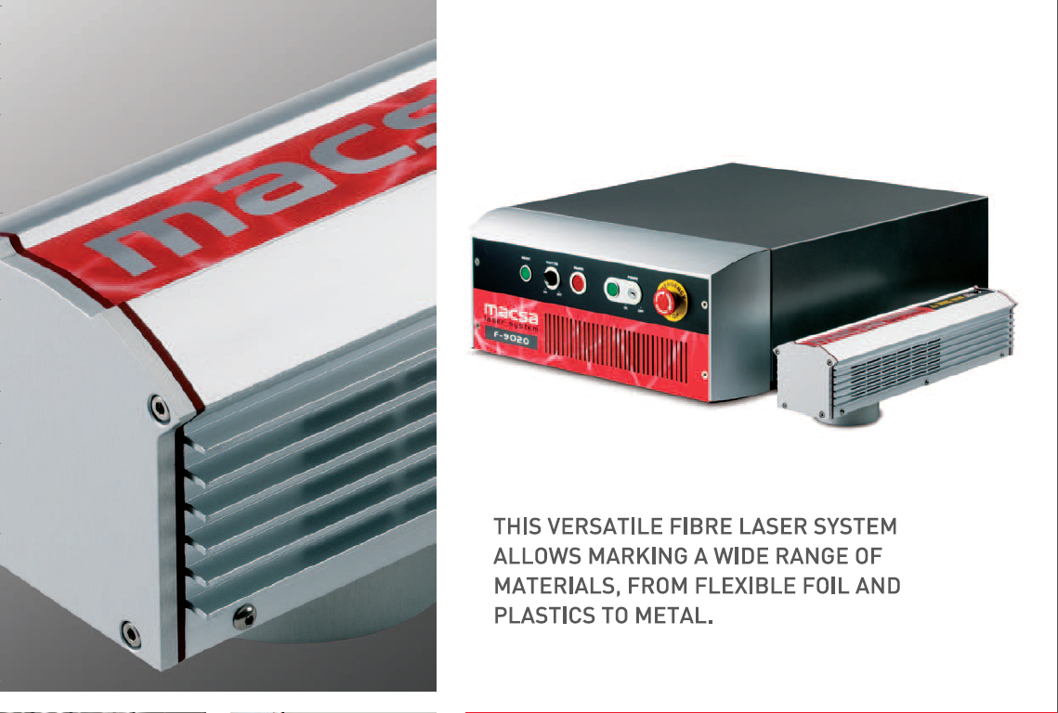
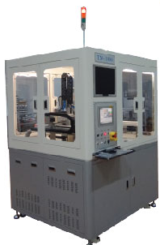
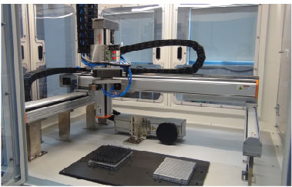
LASER SYSTEM
구분 | MACSA F-9010 / F-9020 레이저 마킹기
제조사 | Macsa ID S.A. (스페인)
냉각방식 | 공냉식
파워 및 파장 | 10W / 20W Fiber, 1.06 micron
마킹영역 | 100x100 / 160x160 mm
기능 | 다양한 데이터 마킹 (년, 월, 일, 쉬프트코드, 시리얼넘버 등등)
 | 로고마킹가능
 | 글씨 폰트, 크기, 장평, 자간등의 조절기능
 | 정지상마킹, 이동상마킹, 고속마킹 가능
통신기능 | PLC에서 메시지 256개 선택가능
 | RS232C통신으로 외부에서 데이터 전송마킹 가능
 | Ethernet 통신으로 외부에서 데이터 전송 마킹 가능
크기 및 무게 | Head : 459x108x126mm, 8Kg
 | Controller : 454x482x177mm, 26Kg
전압조건 | 220VAC 단상+접지, 50 ~ 60Hz
소비전력 | 500 Watt
사용환경 | 5 ~ 40°C, 습도95%이하, 무진동

